Slide 1
Il Miracolo della Vita
15/10/2015

Slide 2
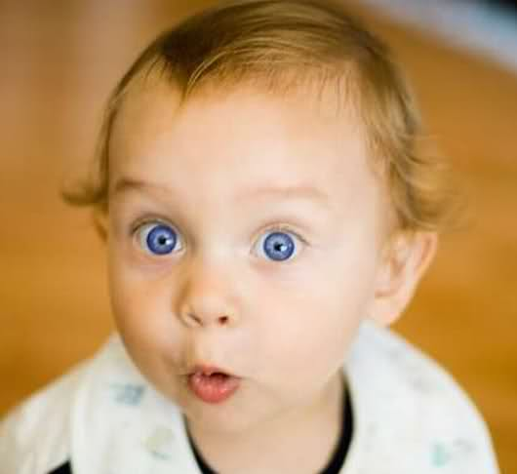
Per stupirvi…a vostro vantaggio

Slide 3
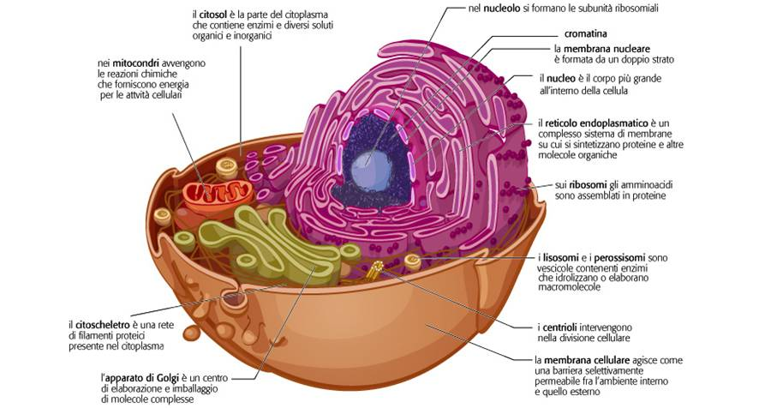
Le Cellule

Slide 4
miliardi di cellule in grado di lavorare come un’unica entità
200 tipi diversi di cellule

Slide 5
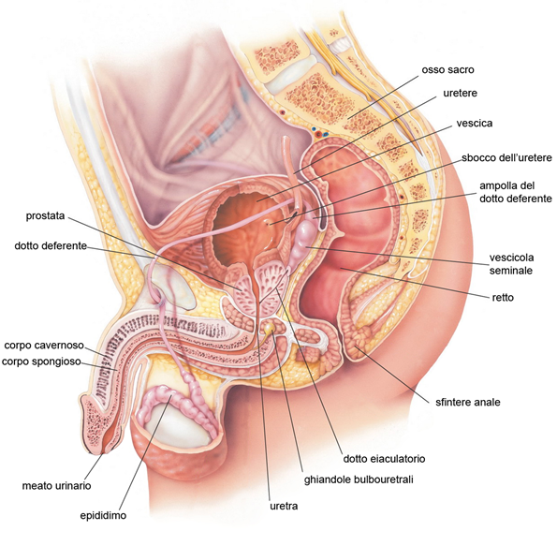
Organi sessuali maschili

Slide 6
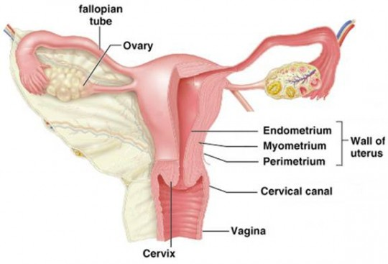
Organi sessuali femminili

Slide 7
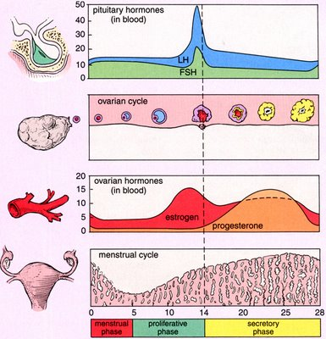
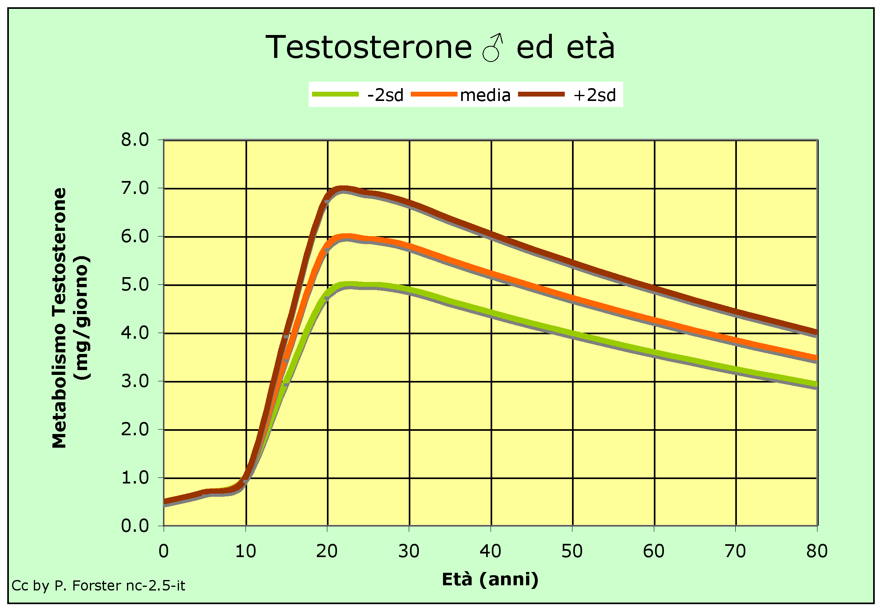
Ciclo mestruale e ormonale femminile e maschile

Slide 8
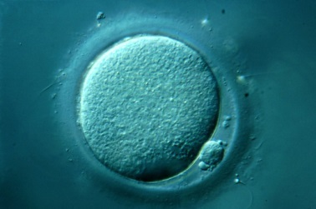
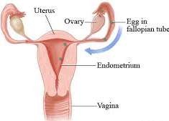
I Gameti – L’Ovocita
L’ovocita 24-36h di vita.
È la cellula più grande di tutto l’organismo.
Alla nascita ogni bambina possiede un numero definito di ovociti (400.000-500.000).
Il numero effettivamente rilasciato è di circa 500 nell’arco della vita.
Matura ciclicamente, rilasciato dall’ovaio e catturato dalla tuba.

Slide 9
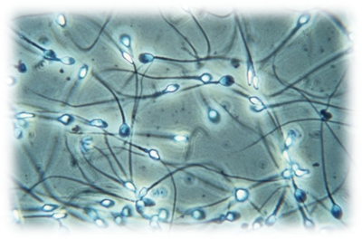
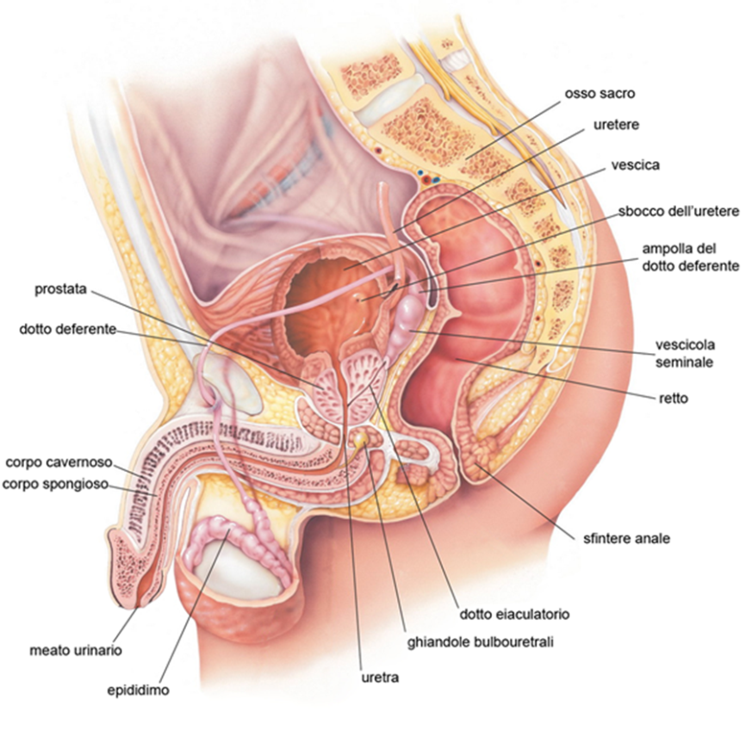
I Gameti - Spermatozoi
Gli spermatozoi 3d di vita. Fino a 5d nelle cripte.
In totale, per costruire un singolo spermatozoo ci vogliono 1700 ore.
Ogni giorno ne vengono prodotti 100-200 milioni.
Il secreto delle vescicole seminali e della prostata fornisce un rivestimento fondamentale per la tolleranza immunologica femminile.

Slide 10
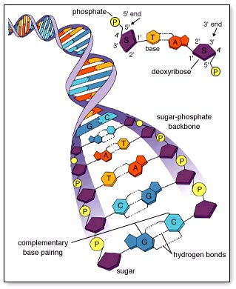
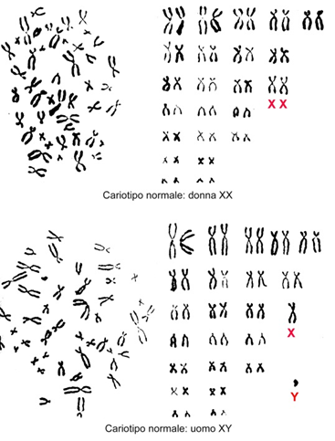
Il DNA
È una molecola che contiene le informazioni necessarie per la vita.
Il DNA si organizza in bastoncelli chiamati cromosomi
Tutte le cellule umane contengono 46 cromosomi
Solo i gameti possiedono 23 cromosomi.
X ovocita
Spermatozoo X
Spermatozoo Y

Slide 11


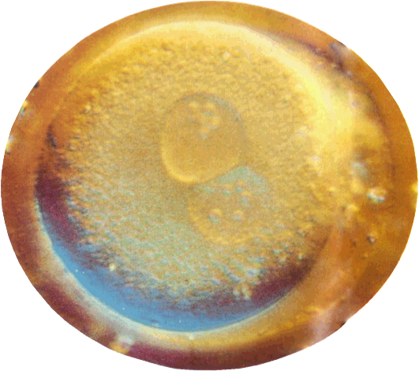
Facciamo due conti..
L’ovocita (23 cromosomi)
Gli spermatozoi (23 cromosomi)
Zigote (46 cromosomi)
un nuovo essere umano

Slide 12
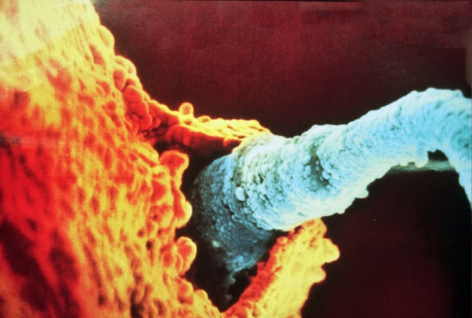
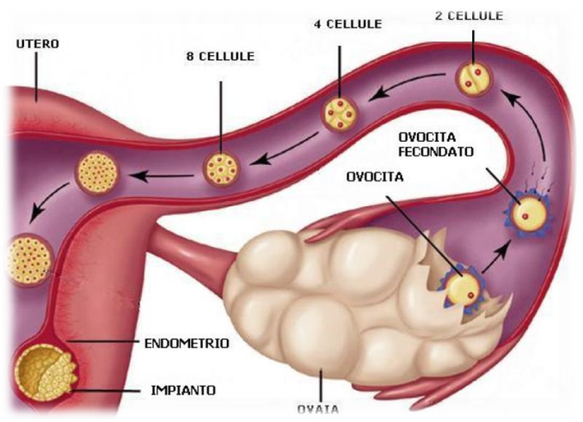
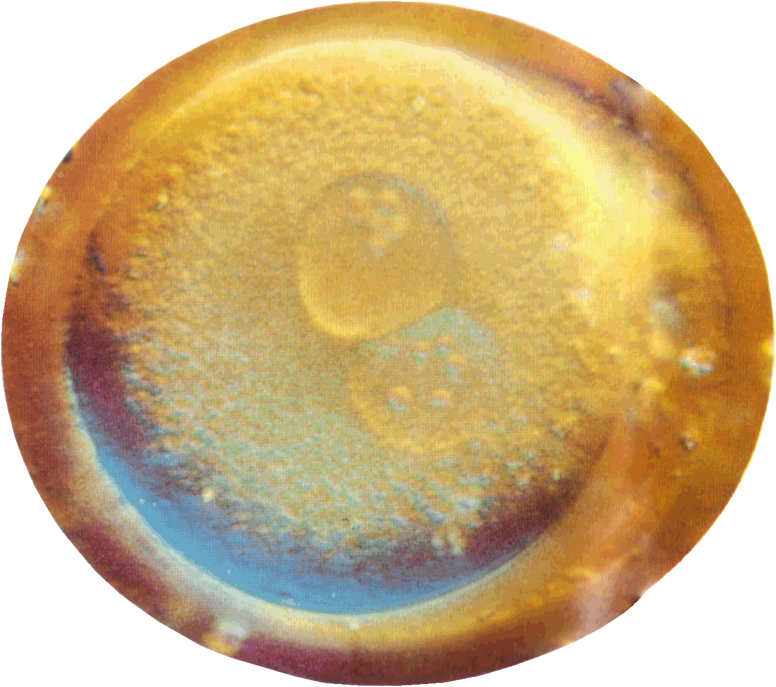
La fecondazione e lo Zigote
Gli spermatozoi sopravvivono fino a 3-5 giorni. Espulsi circa 150 milioni di spermatozoi.
Raggiungono la tuba
Fecondazione
Zigote o One-cell Embryo - DNA

Slide 13
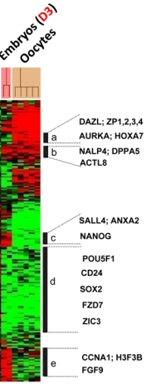
Si accendono nuovi geni
Calcio d’inizio:
variazione della composizione ionica dell’ovocita che determina un’onda ionica detta onda calcio (calcium wave): essa segna l’inizio dell’attivazione dello zigote e dello sviluppo embrionale.
In recenti studi si è visto come i geni “accesi” dell’ovocita si spengono dopo la fecondazione per attivare quelli dello zigote.
Siamo di fronte a una cellula diversa da quella di partenza e appartenente a un individuo nuovo diverso dalla madre e dal padre.

Slide 14
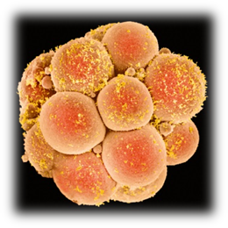
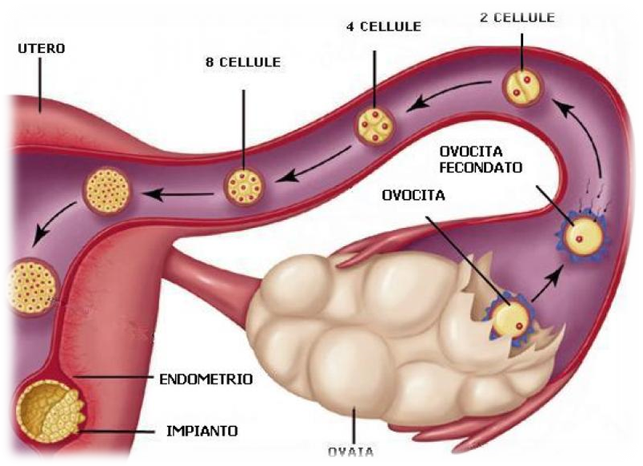
Il primo viaggio e l’annidamento
Prime divisioni cellulari: morula
Comunicazione madre-figlio: cross-talking
Autonomia biologica
Annidamento: inizia il 7° giorno e si completa il 14° giorno

Slide 15
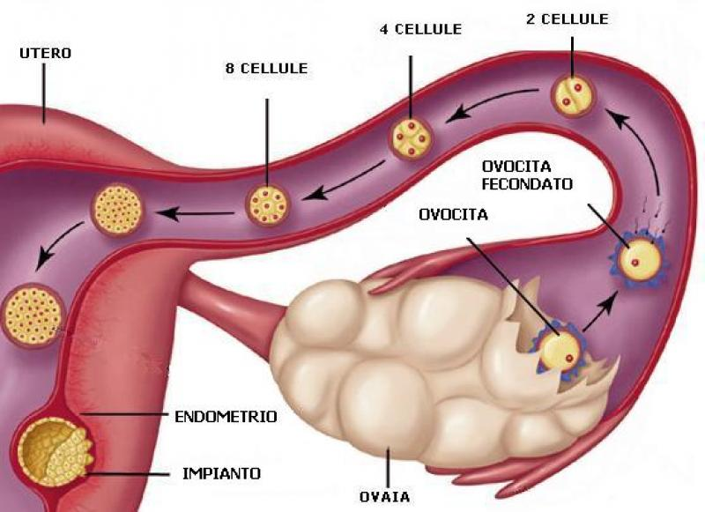
La contraccezione
Pillola del giorno dopo (Norlevo) – Abortivo/Contraccettivo
Pillola dei 5 giorni dopo (EllaOne) – Abortivo/Contraccettivo
Pillola mensile/cerotto transdermico/anello vaginale/impianto sottocutaneo Contraccettivi/Abortivi
Spirale (IUD) - Abortivo
RU486 - Abortivo

Slide 16
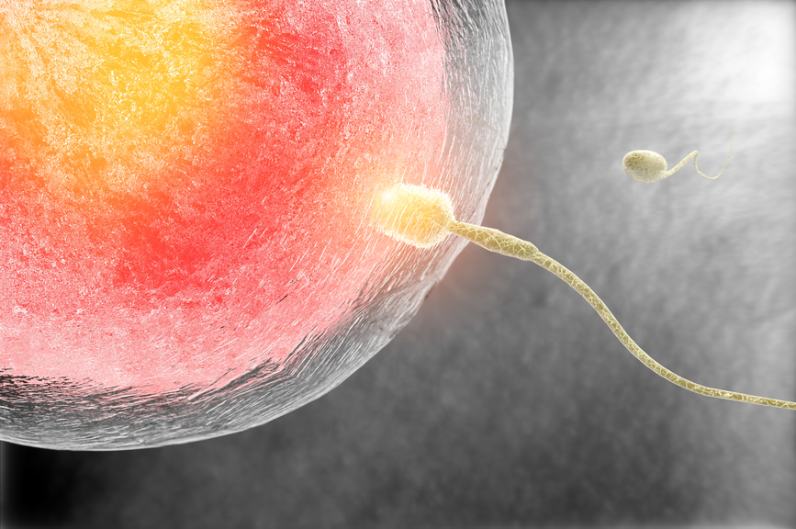
Cosa s’intende per «contraccezione»?
Evitare il concepimento ovvero evitare la fusione tra spermatozoo e ovocita.

Slide 17
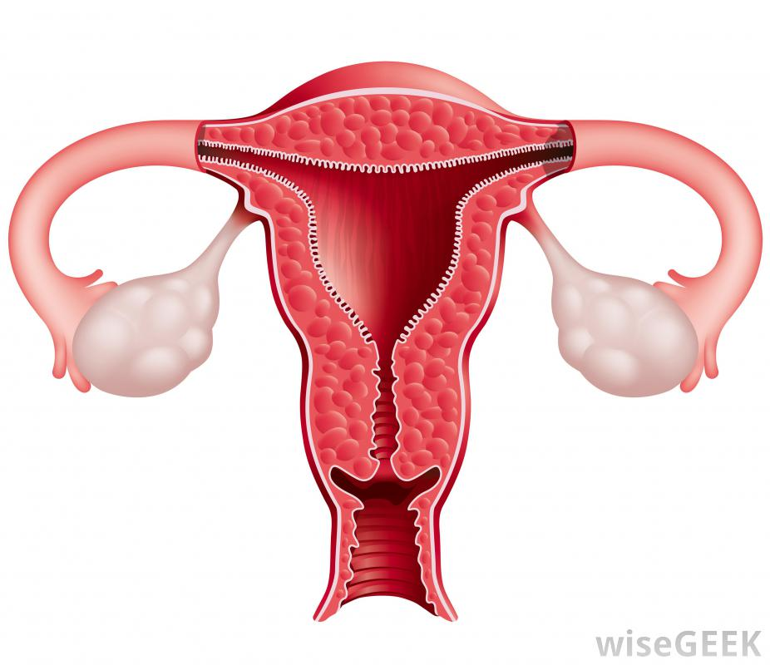
Pillola mensile - meccanismi
Impediscono l’ovulazione: nell’80% dei casi le estro-progestriniche e nel 50% le minipillole
Rendono l’ambiente interno dell’utero inospitale all’embrione
Modificano la consistenza del muco cervicale
Diminuiscono la capacità delle tube di muoversi

Slide 18
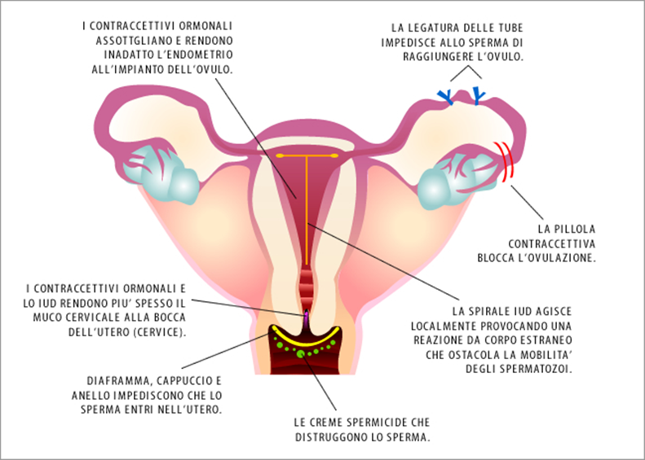
(?) – Un Ovulo non si impianta! L’EMBRIONE sì!

Slide 19
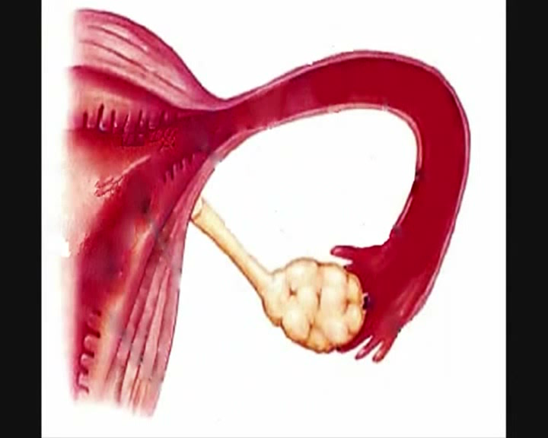
I primi 5 giorni

Slide 20
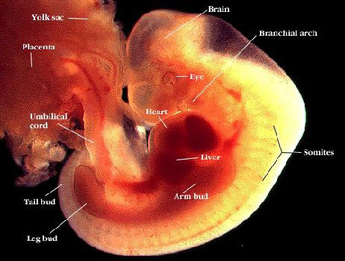

Dalla 2a alla 3a settimana
Gastrulazione
Dal 17° giorno comincia a formarsi il sistema nervoso.
Dal 23° giorno batte già il cuore.
Placenta

Slide 21
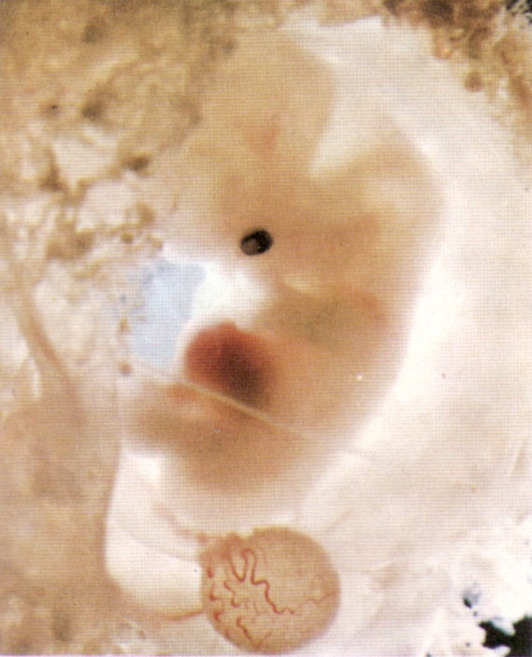
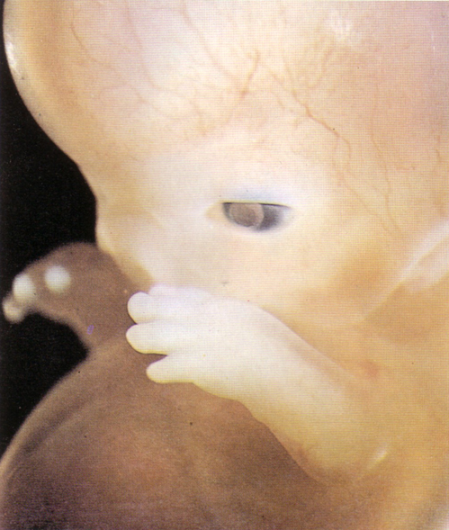
Dalla 4a settimana a 2 mesi
Organogenesi
Scambio madre-figlio
Dita, occhi, bocca, denti, palpebre
Cervello – elettroencefalogramma
Peso: 1g
Lunghezza: 3cm
Prima visita dal ginecologo
Già produce testosterone

Slide 22
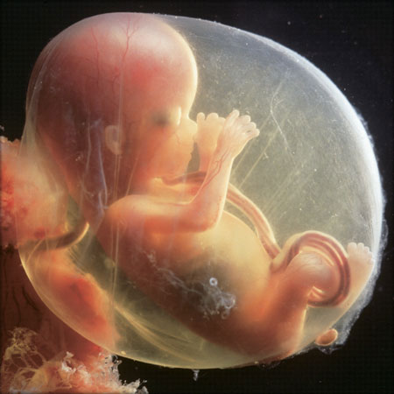
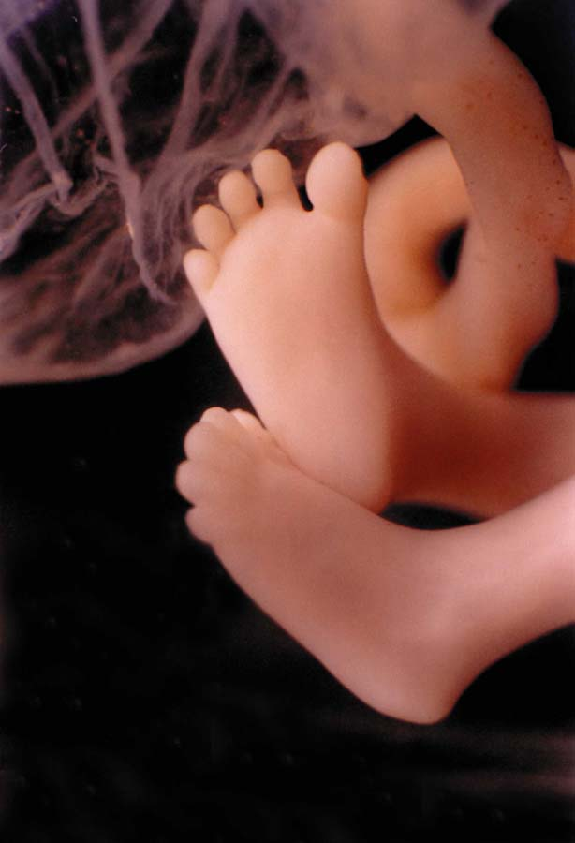
3° mese
Ossificazione
Organi formati
Peso: 15g
Lunghezza: 8cm
Legge 194

Slide 23
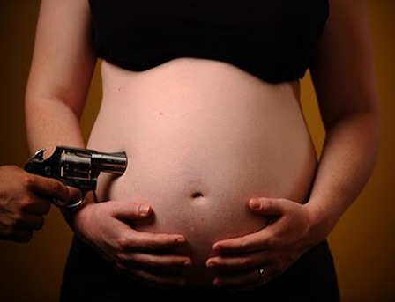
Aborto

Slide 24
Rischi e conseguenze
Dolori addominali e crampi, nausea, vomito e diarrea. L’aborto, inoltre, comporta il rischio di complicazioni come emorragie, infezioni e danni ad organi
- Forti emorragie – Emorragie lievi sono normali dopo un aborto. Tuttavia, se il collo dell’utero viene lacerato o perforato, c’è il rischio di forti emorragie e, in tal caso, può essere necessaria una trasfusione. Il rischio di forti emorragie si ha anche con l’uso della pillola abortiva RU486: 1 donna su 100 che abbia fatto uso di questa pillola deve ricorrere ad un intervento chirurgico per fermare l’emorragia.
- Infezioni –L’infezione è dovuta all’inserimento di attrezzi chirurgici nell’utero o anche a parti del feto che, per errore, non sono state completamente tolte (aborto incompleto). Un’infezione pelvica può causare febbre persistente e la necessità di un ricovero in ospedale. Potrebbe, inoltre, comportare la cicatrizzazione degli organi stessi.
- Aborto incompleto – Alcune parti del feto, per errore, non vengono completamente tolte durante l’aborto; ciò può causare emorragie ed infezioni.
- Setticemia – Donne che hanno fatto uso della pillola RU486 sono morte a causa della setticemia, un grave tipo di infezione (Clostridium Sordellii).

Slide 25
- Anestesia – Possono esserci complicazioni dovute agli anestetici usati per l’anestesia generale durante l’intervento chirurgico: convulsioni, infarti e, in casi estremi, anche la morte. L’anestesia aumenta, inoltre, di due volte e mezzo il rischio di altre serie complicazioni.
- Lesioni al collo dell’utero – Il collo dell’utero può venir tagliato, lacerato o danneggiato dagli attrezzi chirurgici usati durante l’aborto. L’emorragia che ne consegue necessita di un ulteriore intervento chirurgico.
- Cicatrizzazione della parete dell’utero – Tubi di aspirazione, attrezzi affilati ed altri attrezzi usati durante l’aborto possono causare lesioni permanenti delle pareti dell’utero.
- Perforazione dell’utero – L’utero può essere perforato o lacerato dagli attrezzi chirurgici e il rischio di complicazioni aumenta con la durata della gravidanza. Se ciò accade, è necessario intervenire chirurgicamente, asportando l’utero (isterectomia).
- Lesione di organi interni - Quando l’utero è perforato o lacerato, vi è il rischio che vengano danneggiati anche gli organi vicini, come l’intestino e la vescica.
- Morte – In casi estremi, complicazioni dovute all’aborto quali forti emorragie, infezioni, lesioni di organi interni e reazioni all’anestesia possono portare alla morte. Complicazione rara ma possibile.

Slide 26
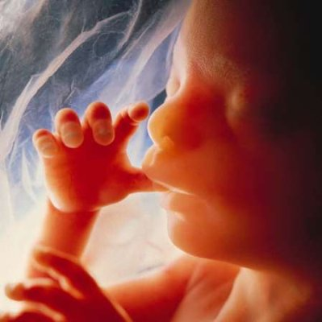
4° e 5° mese
Si succhia il dito
Si può conoscere il sesso
Si muove

Slide 27
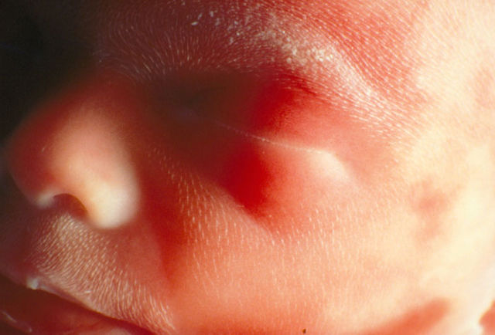
Dal 6° al 9° mese
Non resta che crescere
Riconosce la voce, suoni..
Sogna

Slide 28
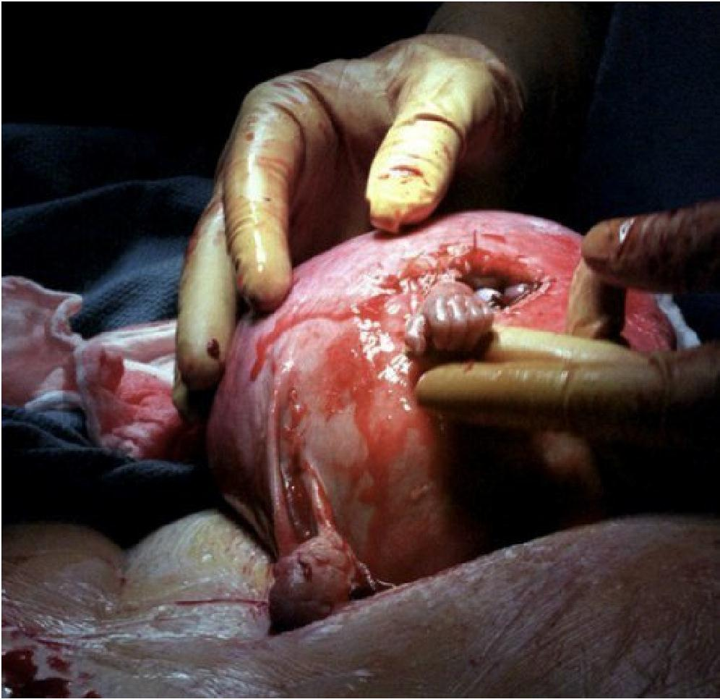
Hand of Hope
Samuel a 21 settimane - 1999

